Slide 1
Projekt „ Vzdělávání dotykem“ CZ.1.07/1.3.00/51.0031
ELEKTRONICKÉ VEDENÍ DOKUMENTŮ ŠKOLY
Autor: Ing. Robert Tišer

Slide 2
Informační systém
Informační systém (IS) umožňuje komunikaci a zpracování informací.
Školní IS zajišťují bezpečné ukládání informací důležitých pro činnost školy, jejich další zpracování pro řízení školy, pro komunikaci v rámci školy, ale i s rodiči a dalšími orgány.
IS by měl vytvářet podmínky pro rychlejší, pružnější a efektivnější rozhodování managementu škol

Slide 3
IS ve školách
V komerčním sektoru je kvalita informačního systému alfou a omegou fungování firmy a klíčem k přežití na trhu.
Náklady na takovéto informační systémy svoji nezbytnost odrážejí, jsou zpravidla velice vysoké.
IS používané ve školách neuvěřitelně levné – a přitom zpravidla kvalitní.
Většina škol se totiž spokojí se standardním programem bez nutnosti dodatečných úprav.
Školní systémy zpravidla obsahují většinu funkcí potřebných ve školách, procesy a činnosti zajišťované školami se od sebe zase tolik neliší.

Slide 4
Celkové náklady
Pro vedení školy je nutné si uvědomit, pořizovací cena systému je jen jedním z řady nákladů, které je potřeba na bezproblémové používání systému vynaložit.
Kromě pořízení se jedná o náklady na administraci, údržbu a opravy, školení, podporu uživatelů, aktualizace apod.
Cena samotného softwaru by neměla při rozhodování o pořízení nového systému být tím hlavním kritériem výběru.

Slide 5
Kritéria výběru IS
Rozšířenost Rozšířenost neboli počet instalací IS ve školách je jedna z nejdůležitějších informací. Mnozí dodavatelé na svých stránkách počet instalací, resp. prodaných licencí, uvádějí. Mnohé školy v průběhu let přecházejí na jiné systémy, číslo vyjadřující počet prodaných licencí tudíž neznamená počet škol, kde je daný software aktuálně provozován.

Slide 6
Zázemí a renomé výrobce Etablovaná společnost, která školní IS dodává do škol již dvacet let, bude v této činnosti úspěšně pokračovat s mnohem větší pravděpodobností, než firma, která se na webu profiluje jako tzv. start-up a která nabízí vlastní IS, jenž vznikl loni z žákovského projektu.

Slide 7
Podpora uživatelů Možnosti a způsoby podpory jsou velice důležité. Navíc se také nezřídka stává, že z důvodu havárie přestane systém správně pracovat a je potřeba zachránit a obnovit nedostupná data. Konzultační telefonní linka, případně nějaká možnost on-line kontaktu je bezpodmínečně nutným minimem.
Dostupnost servisních technických pracovníků v lokalitě školy, tedy bez drahého dojíždění přes celou republiku, je dalším aspektem uživatelské podpory.
Kvalitní web s propracovaným systémem zveřejněných často kladených otázek a odpovědí pak zase znakem profesionality výrobce softwaru.

Slide 8
Možnost Demo verze Tuto možnost dnes nabízí většina dodavatelů. Zpravidla mají na internetu volně dostupné verze některé limity, například omezený maximálním počtem žáků nebo možnost spustit jen několik základních modulů IS.

Slide 9
Dostupný známý/kolega, který IS používá Mít známého, kterému můžete bez otálení zavolat a případný problém s ním konzultovat, je k nezaplacení. Tuto možnost může dodavatel podpořit vybudovanou hustou sítí konzultantů.

Slide 10
Komplexnost a rozšiřitelnost Kolik modulů, resp. oblastí školní agendy IS pokrývá. Některé školy si například vystačí s elektronickým řešením evidence žáků a tiskem vysvědčení. Potřeby škol se v závislosti na mnoha událostech mění, proto je vhodné přihlížet i k tomu, zda je dodávaný IS založen na kvalitní softwarové platformě a výrobce nebude s jeho rozšiřováním či přizpůsobováním novým podmínkám světa IT mít problémy.

Slide 11
Možnosti exportu a importu dat Export a import dat je potřeba nejen při přechodu z jednoho systému na druhý, ale i v případě, že s daty potřebujete něco vyzkoušet a samozřejmě nechcete ohrozit stabilní verzi IS. Kvalitní systémy umožňují převod dat z konkurenčních systémů.

Slide 12
Přistup k datům přes Internet U některých systémů je jedním z hlavních rysů. Jiné IS je nutné instalovat na školní server. I takové by ale měly umožňovat přístup pod uživatelským účtem (jméno a heslo) k datům vzdáleně (například pro rodiče).

Slide 13
Aktualizace Dnes běžně probíhá prostřednictvím internetu. Existují i jiné distribuční kanály, ale pouze on-line aktualizace nabízí dostatečnou flexibilitu a možnost reagovat na problémy, které se zjistily až po uvolnění poslední verze.

Slide 14
Cena Cena systému se zpravidla odvíjí od zakoupených modulů (je-li systém modulární) a počtu žáků, resp. velikosti školy. Kromě pořizovací ceny je vhodné si dopředu zjistit i ceny aktualizací a případných zásahů dodavatele (hodinová cena).

Slide 15
Nabídka nejrozšířenějších informačních systémů pro základní a střední školy (abecedně):
aSc Rozvrhy (Applied Software Consultants)
Bakaláři (Bakaláři Software)
iŠkola (Computer Media)
iŽákovská (Schindler Systems, s. r. o.)
SAS (MP-Soft)
Škola OnLine (CCA Group)

Slide 16
Zdroje:
Výsledky šetření o vybavenosti škol evidenčním SW. ÚIV, 2004. http://www.uiv.cz/soubor/1112
CALDOVÁ, J. Informační systém střední školy. Závěrečná práce. Brno : MZLU, 2007. http://is.mendelu.cz/lide/clovek.pl?zalozka=13;id=1;studium=25196;download_prace=1
NEUMAJER, O. Školní informační systémy in Informační a komunikační technologie ve škole. Praha : Výzkumný ústav pedagogický v Praze, 2010. 71 stran. ISBN 978-80-87000-31-1.

Slide 17
BAKALÁŘI
Listopad 2014
Ing. Robert Tišer

Slide 18
BAKALÁŘI
Bakaláři jsou nejrozšířenější software pro školní administrativu na školách v ČR.
Program Bakaláři řeší evidenci žáků (školní matrika) a zaměstnanců, klasifikaci (zápis známek, tisk vysvědčení a třídních výkazů, grafické zpracování prospěchu), přípravu úvazků, sestavení rozvrhu hodin, plánování akcí školy, suplování.
Další moduly programu Bakaláři slouží pro přijímací řízení resp. zápis do prvního ročníku, inventarizaci majetku, rozpočet školy, půjčování knih a učebnic, rozpis maturitních zkoušek, tvorbu tematických plánů atd.
Program Bakaláři se prodává jako síťová multilicence pro všechny počítače školy.

Slide 19
Přehled modulů
Společné prostředí (+ Aktualizace z www a Archivace)
- - Evidence žáků a zaměstnanců (školní matrika)
- - - - Třídní kniha
- - - - Webové aplikace (Zápis známek, informace pro rodiče)
- - - - Přijímací zkoušky, zápis do 1. ročníku ZŠ
- - - - Grafické zpracování klasifikace
- - - - Rozpis maturit
- - Knihovna
- - Inventarizace
- - Rozpočet školy
- - Plán akcí školy
- - Rozvrh (včetně Generátoru)
- - - - Suplování
- - Tematické plány

Slide 20
Provázanost modulů:
Všechny moduly systému Bakaláři vyžadují Společné prostředí.
Grafické zpracování klasifikace vyžaduje napojení na data Evidence, také Třídní knihu, Webové aplikace, Přijímací zkoušky, zápis do 1. ročníku ZŠ a Rozpis maturit nemá smysl používat bez Evidence.
Suplování je nadstavbou Rozvrhu.
Provoz modulu Třídní kniha má smysl pouze při současném využití Rozvrhu a Suplování.

Slide 21
Společné prostředí
Modul, nezbytný pro všechny části systému Bakaláři.
Obsahuje základní údaje potřebné pro ostatní moduly (předměty, třídy, vyučovací skupiny, učební plány, úvazky apod.).
Část Aktualizace umožňuje pohodlnou průběžnou aktualizaci systému prostřednictvím stránek výrobce.
Archivace slouží pro jednoduché a přehledné zálohování datových souborů.

Slide 23
Evidence žáků a zaměstnanců (školní matrika)
Evidence žáků a zaměstnanců v systému Bakaláři zpracovává vedle osobních údajů zejména klasifikaci žáků, včetně tisku vysvědčení.
Elektronická podoba dat poskytuje velké množství přehledů a tiskových výstupů. Připraveny jsou stovky nejrůznějších sestav.
Uživatelé je mohou modifikovat a podle potřeby doplňovat nové.
Evidence programu Bakaláři je plně využitelná pro vedení školní matriky.
Tiskové výstupy programu umožňují vést potřebnou pedagogickou dokumentaci (třídní výkazy, katalogové listy).
Tisk vysvědčení je připraven na většinu používaných blanketů (SEVT) a umožňuje i dodatečné úpravy.

Slide 24
Obrázek malé evidence (škola do 100 žáků)

Slide 28
Přijímací zkoušky, zápis do 1. ročníku ZŠ
Modul umožňuje shromáždit podklady o uchazečích, stanovit kritéria pro jejich hodnocení, evidovat pod tajnými kódy výsledky zkoušek a sestavovat komplexní hodnocení jednotlivců.
Modul je obousměrně propojen s Evidencí.
Obsahuje tisky pozvánek, výsledkových listin, rozhodnutí o přijetí a nepřijetí.
Variantou tohoto modulu je zápis do 1. ročníku ZŠ.

Slide 30
Grafické zpracování klasifikace
Zobrazuje různé přehledy prospěchu a zameškaných hodin tříd i jednotlivých žáků (během celé docházky či srovnání
v aktuálním pololetí) v různých typech grafů, s možností vytvářet sestavy pro prezentaci těchto informací.
Program umožňuje získat důležité informace o prospěchu žáků a tříd.
Z grafů je například velmi dobře patrný vývoj prospěchu či zameškaných hodin během studia.
Různá srovnání průměrů ve třídách, skupinách a předmětech mnohé napoví i o vyučujících

Slide 33
Rozpis maturit
Modul načte z Evidence data maturantů, maturitních předmětů a zkoušejících. Program pomůže rozvrhnout maturující třídy do jednotlivých týdnů a sestavit rozvrh maturit. Tiskové sestavy obsahují celkový přehled maturitního týdne, rozpisy zkoušek a podobně. Přítomnost u zkoušek se zanese do Suplování jako absence.

Slide 35
Rozvrh
Program pomáhá tvůrci rozvrhu hlídat kolize, ukazuje prostor pro nasazení jednotlivých lístků, hledá možné výměny a přesuny hodin, to vše při současném pohledu do více rozvrhů (tříd, učitelů, místností).
Samozřejmostí je dělení na libovolné skupiny, které se mohou skládat i ze žáků několika tříd, a práce ve více týdenních cyklech.
Tisknout lze rozvrhy tříd, učitelů, místností a jejich přehledy.
Součástí Rozvrhu systému Bakaláři je také nadstavba Generátor.
Princip automatického generování spočívá ve vyhledávání lístků, jejichž nasazení by později mohlo činit potíže, a jejich postupném nasazování na vhodná místa.
Automatickou tvorbu lze sledovat, kdykoliv ji přerušit a korigovat, což bývá snadnější v průběhu tvorby než v nasazeném rozvrhu.

Slide 38
Suplování
Modul nabízí vhodné učitele pro zastupování za chybějící, spojuje, ruší, vyměňuje a přesouvá hodiny. Součástí je i vyhodnocení údajů o všech změnách ve zvoleném období a výkaz pracovní doby učitelů. Suplování navazuje na Plán akcí a Rozpis maturit, odkud se automaticky načítají údaje o nepřítomnosti učitelů a tříd.

Slide 40
Třídní kniha
Elektronická třídní kniha systému Bakaláři umožňuje zápis jednotlivých hodin (číslo, téma hodiny, poznámky apod.), zadávání nepřítomnosti žáků v hodinách, omlouvání absence třídním učitelem s možností tiskových výstupů v podobě původní třídní knihy.
Program plnohodnotně nahrazuje třídní knihy v papírové podobě.
Výhodou elektronické třídní knihy je snadnější přístup všech vyučujících i ředitelství k veškerým datům. Odpadá "putování" TK po chodbách např. v hodinách volitelných předmětů, nehrozí obávaná ztráta třídní knihy.

Slide 41
Vazba na rozvrh a suplování umožňuje získávat informace o absenci v jednotlivých vyučovacích předmětech.
Zadaná absence je zobrazována v rozvrzích žáků v Evidenci, ve webové aplikaci (rodičům žáka), v modulu Přehled výuky (případně včetně téma probírané látky v hodině).
Provoz modulu Třídní kniha má smysl pouze při současném využití Rozvrhu a Suplování.

Slide 43
Tematické plány
Tematické plány usnadňují vytváření tematických plánů předmětů (s vazbou na učební plány tříd a úvazků učitelů).
V připravených plánech lze doplňovat a přesunovat kapitoly, měnit dotaci vyučovacích hodin apod.
Výstupem je tematický plán pro třídu a předmět.
Data jsou naplněna pro ZŠ (podle projektu "Základní škola") a pro gymnázia.

Slide 45
Webové aplikace
Modul zpřístupňuje rodičům informace o klasifikaci (známky ze zkoušení a z testů) a docházce žáků, osobní rozvrh žáka a změny v něm (odpadlé vyučovaní, změny v předmětech), akce školy (exkurze, kulturní, sportovní akce) apod.
Zjednodušeně řešeno vše, co známe z klasické žákovské knížky.
Umožňuje komunikaci mezi vedením školy, učiteli, žáky a jejich rodiči. Např. hromadné rozeslání pozvánek (se zpětnou vazbou, kteří z rodičů ještě zprávu nečetli), předávání výukových materiálů studijním skupinám, vytváření anket apod.

Slide 46
Rodiče chtějí být informováni o dění ve škole, a to nejen na třídních schůzkách.
Mohou pak včas reagovat na případný špatný prospěch svého dítěte, na hodiny zameškané bez jejich vědomí, na kázeňské prohřešky apod.
Zobrazení záznamů z elektronické třídní knihy o probírané látce a zadaných úkolech v jednotlivých předmětech určitě přivítají např. nemocní žáci a samozřejmě i jejich rodiče.

Slide 47
Obsah webové aplikace
Osobní údaje žáka - dle výběru, rodiče mohou nejen kontrolovat, zda škola eviduje správné údaje (telefony, adresy...), systém umožňuje i přímé ohlašování změn přes www.
Pololetní klasifikace - kompletní pololetní klasifikace ve všech ročnících od počátku studia, přehled zameškaných hodin atd.
Průběžná klasifikace - přehled všech průběžně zadaných známek - lze volit, zda zobrazovat i témata, váhy známek, poznámky, průměr apod.
Průběžná docházka - napojení na modul Třídní kniha - evidence zameškaných hodin - zobrazení po dnech, měsících, ale i přímo po vyučovacích hodinách.

Slide 48
Výchovná opatření - přehled třídních důtek, pochval atd. za aktuální pololetí nebo za celé studium.
Rozvrh - tabulka rozvrhu, a to buď stálý rozvrh, nebo aktuální rozvrh včetně změn způsobených suplováním.
Třídní kniha - možnost zápisu hodin do elektronické třídní knihy.
Vyučované předměty - seznam předmětů s učiteli, kteří daný předmět žáka vyučují.
Ankety - modul pro vyplňování anket pro žáky a rodiče.
Plán akcí - kalendář a seznam plánovaných akcí školy.
Komunikační systém školy - modul pro komunikaci mezi ředitelstvím, učiteli, rodiči, případně žáky.

Slide 59
Plán akcí
Eviduje přehledně všechny akce školy v průběhu roku. Účast vyučujících a tříd na plánovaných akcích lze automaticky přenášet do Suplování jako nepřítomnost.

Slide 61
Knihovna
Aplikace slouží k evidenci, vyhledávání a půjčování knih, učebnic, časopisů, CD apod.
Vedle databáze externích vypůjčovatelů pracuje samozřejmě s daty tříd, žáků a učitelů zadaných v Evidenci.
Systém čárových kódů umožňuje snadnou obsluhu programu případně i ve větší knihovně.

Slide 63
Inventarizace
Modul pro evidenci majetku školy. Umožňuje každoroční inventuru, vypíše seznamy inventáře v učebnách, učebních pomůcek v kabinetech apod.
Jedná se o evidenční (nikoli účetní) program pro evidenci majetku.

Slide 65
Rozpočet školy
Program pro sledování stavu v jednotlivých složkách rozpočtu školy, eviduje objednávky a faktury.
Jednoduchý modul pro evidenci příjmů a výdajů

Slide 66
Ceny viz: http://www.bakalari.cz/cenyprog.aspx

Slide 67
Zdroje
BAKALARI, Bakaláři Software S.r.o. a kol. Bakalri [online]. [cit. 20.11.2014]. Dostupný na WWW: www.bakalari.cz

Slide 68
iŽÁKOVSKÁ
Listopad 2014
Ing. Robert Tišer

Slide 69
Elekronická žákovská knížka
Online aplikace moje.i-zakovska.cz je vytvořena speciálně pro školy a nabízí lepší komunikaci se studenty i rodiči, kterým umožňuje mít lepší přehled o prospěchu jejich dětí, sděleních ze školy i absencích
http://www.i-zakovska.cz
Provozovatelem aplikace je Schindler Systems, s.r.o., V Edenu 380, Praha východ, 250 83 Škvorec, Czech Republic.
Dotazy ohledně aplikace zasílejte na info@i-zakovska.cz
Tel: 324 141 555.

Slide 70
Moduly
Evidence a sestavováni rozvrhů
Evidence žáků a tříd
Přiřazení zákonných zástupců ke studentům
Chování studentů - žákovská knížka – online přístup zákonných zástupců
Hodnocení studentů - žákovská knížka – online přístup zákonných zástupců
Absence studentů - žákovská knížka – online přístup zákonných zástupců
Sdělení studentům, rodičům - žákovská knížka – online přístup zákonných zástupců
Správa a administrace obědů – online přístup zákonných zástupců

Slide 71
Aplikace je webová a tudíž k ní mají přístup učitelé, studenti i rodiče odkudkoliv po zadání svých přihlašovacích údajů.
Veškerá data jsou přenášena šifrovaně za využití 256 bitového šifrování.
Veškerá aplikace je nainstalována na našich serverech, na provoz tedy není třeba žádný server, ani správce, který by se o něj staral.
Přístup jednotlivých skupin uživatelů – učitelů, zákonných zástupců a studentů – do aplikace je rozlišen podle jejich rozdílných práv.

Slide 72
Největší rozsah práv má administrátor aplikace.
Učitelé mají práva k zapisování známek, sdělení, informací o absencích a chování. Zákonní zástupci mohou zasílat sdělení škole, omlouvat absence, vybírat a odhlašovat obědy, zobrazovat známky dítěte.
Studenti samotní pak mohou číst informace týkající se jejich absencí, známek a informací o chování.
Hlavními výhodami využití této aplikace je rychlost předání zpráv mezi školou a zákonnými zástupci studenta, přehlednost a snadná dostupnost informací do aplikace vložených.

Slide 73
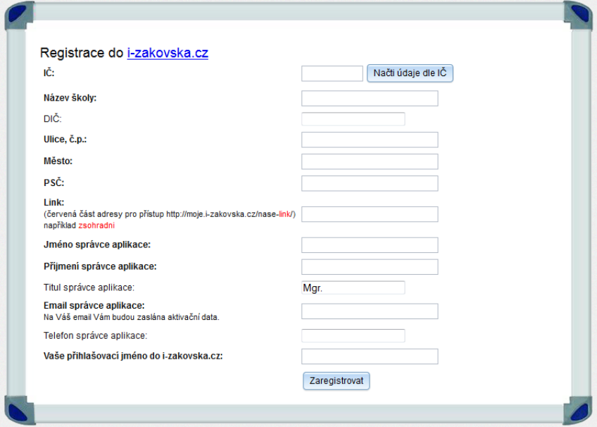
Registrace
Registrace do aplikace probíhá na stránkách https://moje.i-zakovska.cz/registrace.php.

Slide 74
Pro registraci do aplikace jsou vyžadovány údaje o Vaší škole (pro rychlejší vyplnění údajů o Vaší škole můžete využít po zadání IČ tlačítko Načti údaje dle IČ – další data se vyplní automaticky a správci, který se bude o aplikaci starat).
Nezbytnou součástí registrace je také zadání linku (adresy), na kterém bude elektronická žákovská pro všechny přístupná.
Např. ZŠ Eden si může zvolit jako svoji zkratku zseden a její link pak bude http://moje.i- zakovska.cz/nase-zseden/
Po odkliknutí tlačítka zaregistrovat jsou zaslána aktivační data pro přístup do aplikace na e-mail správce aplikace, který byl zadán do registračního formuláře.

Slide 75
Základní menu aplikace

Slide 78
Vstupní data
Po registraci vaší školy je třeba vložit vstupní data do sekcí označených písmenem A, a to v tomto pořadí:
Zadat informace o učitelích na škole (jméno, příjmení, titul, e-mail...) v sekci A – Učitelé
Vložit názvy jednotlivých tříd a jejich třídních učitelů v sekci A – Třídy
Nadefinovat názvy jednotlivých předmětů vyučovaných na škole v sekci A – Předměty.
V sekci A – Rozvrhy nejprve sestavit Plány pro jednotlivé třídy, tj. zvolit předměty vyučované
V jednotlivých třídách a počty hodin vyučovaných předmětů

Slide 79
Předměty nastavit do připravené tabulky pro rozvrh a doplnit k nim vyučujícího (systém automaticky nabídne zkratky jmen vyučujících na škole).
Při sestavování rozvrhů je možné využít půlení hodin. Systém dále ohlídá, zda zvolený vyučující již v danou hodinu nevyučuje v jiné třídě.
V sekci A – Žáci vložit jména jednotlivých studentů a jejich identifikační údaje (třída, e.mail). Na zadanou e-mailovou adresu pak studentovi budou zasílány informace vložené do aplikace.
V sekci A – zákonní zástupci doplnit k seznamu žáků jejich zákonného zástupce a kontaktní a emailové adresy, na které budou z aplikace posílány veškeré nově vložené informace týkající se jejich dítěte.

Slide 80
Po zadání výše uvedených vstupních dat je následně možné plně využívat všechny další sekce – absence, chování, obědy, rozvrhy, sdělení, známky – systém vždy v každé sekci automatikcy připraví data, která jsou relevantní k dané sekci a která již byla do aplikace jednou vložena, např. seznam tříd, jména studentů, vyučujících...
Veškeré sekce A - ... se zobrazují pouze uživateli s právy správce (ten, který školu registroval).

Slide 81
Sekce A - Učitelé
Vrámci této sekce je nutné zadat údaje o jednotlivých vyučujících, kteří se budou na výuce konkrétních předmětů uvedených v rozvrhu podílet.
Informace o učitelích je možné do aplikace hromadně importovat z excelovské tabulky
viz Ukázkový excel pro import učitelů.

Slide 83
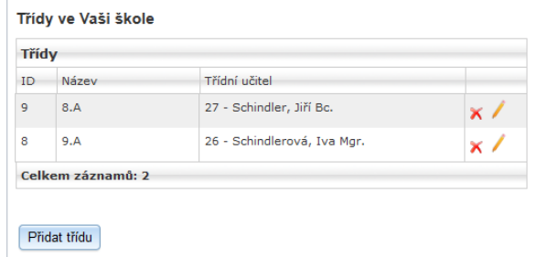
Sekce A - Třídy
V této sekci je nutné zadat názvy jednotlivých tříd školy a jména jejich třídních učitelů.

Slide 84
Sekce A - Předměty
V této části je nutné zadat jednotlivé předměty, které budou součástí plánovaných rozvrhů.
Předměty je možné zadat jednotlivě dle konkrétních potřeb školy nebo lze využít možnosti nahrání hlavních předmětů vyučovaných na škole v rámci připravené nabídky.

Slide 86
Sekce A - Rozvrhy
V této sekci je možné vytvořit vlastní rozvrhy pro jednotlivé třídy, resp. vyučující. Pro vytvoření rozvrhu jednotlivých tříd je nutné postupovat následovně:
V sekci A – Učitele:́ zadat údaje o jednotlivých učitelích, kteří budou výuku předmětů uvedených v rozvrhu zabezpečovat.
V sekci A – Třídy: zadat jednotlivé třídy, pro které je rozvrh vytvářen
V sekci A – Předměty: definovat předměty, které budou součástí rozvrhu (pro rychlejší zadání je možné nahrát seznam předmětu z definované nabídky nebo vytvořit seznam vlastních předmětů).
V sekci A – Rozvrhy: nejprve sestavit plány pro jednotlivé třídy, tj. definovat jednotlivé předměty, které budou v dané třídě vyučovány a počet hodin vyučovaného předmětu.

Slide 87
Tyto údaje se zadávají do připravené tabulky. V případě, že je u daného předmětu omylem zadaný jiný počet hodin, je nutné smazat celé políčko a předmět a počet hodin definovat znovu.
Následně v sekci A – Rozvrhy kliknout na tlačítko Sestavit rozvrhy. Aplikace připraví tabulku, do které bude rozvrh doplňován (jedná se o týdenní plán s 8 vyučovacími hodinami denně. Každá hodina má možnost i 1⁄2, a to pro případ půlení dané vyučovací hodiny)
Nad touto tabulkou se zobrazí názvy jednotlivých předmětů (každý předmět je uveden tolikrát, kolikrát byl zvolen počet jeho vyučovaných hodin při sestavování Plánu) a zkratky jmen jednotlivých učitelů.

Slide 88
Prostřednictvím přetáhnutí názvu předmětu a jeho vyučujícího se pak následně vyplňuje tabulka pro rozvrh (v případě, že není u předmětu doplněn i vyučující, rozvrh se neuloží!)
Aplikace automaticky upozorní na nesoulad v rozvrhu v případě, že by daný vyučující byl již zapsán ve stejnou dobu pro výuku v jiné třídě.
Pro zobrazení již vytvořených rozvrhů je nutno kliknout na políčko Sestavit rozvrhy.

Slide 91
Sekce A - Žáci
V této sekci je nutné zadat jména a kontaktní údaje studentů dle jednotlivých tříd.
Informace o studentech je možné do aplikace hromadně importovat prostřednictvím excelovského souboru – jeho vzor viz
Ukázkový excel pro import žáků.

Slide 93
Sekce A – Zák. zástupci (rodiče)
V sekci Zákonní zástupci je pak nutné k jednotlivým jménům studentů doplnit jména jejich zákonných zástupců, včetně jejich e-mailových adres.
Na zadané e-maily jsou pak zasílány veškeré nové informace související s jejich dítětem, tj. studentem školy.
Informace o zákonných zástupcích studentů lze do této sekce nahrát i prostřednictvím excelu vytvořeného v sekci A – Žáci – viz Ukázkový excel pro import žáků (zaci.xls).

Slide 95
V případě sourozenců v rámci jedné školy je potřeba rodiče zadat u druhého a dalšího sourozence ručně, a to jako již založeného, aby se rodiče nemuseli přehlašovat pod více uživatelskými jmény (všichni sourozenci budou mít rodiče se stejným uživatelským jménem)

Slide 97
Absence
V této sekci je možné zapsat a evidovat omluvené i neomluvené absence jednotlivých studentů. Podmínkou pro fungování této sekce je zadání vstupních informací o žácích v sekci A – Žáci.
Informace o zapsané nepřítomnosti jsou následně e-mailem zaslány studentovi a jeho zákonným zástupcům. Zákonní zástupci mají následně možnost studentovi prostřednictvím aplikace absenci omluvit.

Slide 99
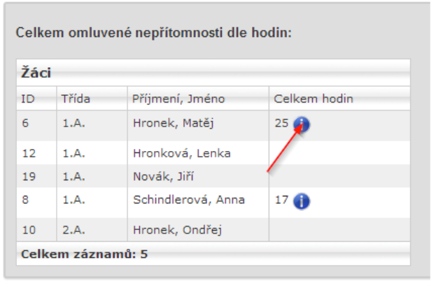
Pokud chcete zobrazit omluvené a neomluvené absence u svých studentů, klikněte prosím na modré i, které se nachází vedle seznamu žáků na listu Absence:

Slide 101
Sekce Chování
Tato sekce umožňuje evidovat zápisy týkající se chování jednotlivých studentů.
Informace o chování jednotlivého studenta/ celé třídy jsou následně zaslány e-mailem jednak studentům samotným a jednak zákonným zástupcům studentů.
V rámci této sekce je dále možné vytvořit šablonu – např. Uděluji poznámku za soustavné vyrušování při hodině – a uložit si ji v aplikaci.
Tuto šablonu pak při zápisu do této sekce může využít jak její autor, tak jeho kolegové – a to volbou v rámci rolovacího menu Použít šablonu.

Slide 103
Sekce Obědy
Tato sekce slouží ke správě obědů. Je zde umožněno jednak zadávat vybranou variantu jídla a jednak obědy odhlašovat.
Dále sekce umožňuje evidovat zvolené druhy jídel pro daný den – následně je možné stáhnout informace o zvolených jídlech ve formě excelovské tabulky.
Obědy je možné odhlašovat a měnit varianty vždy do X hod daného dne – výchozí hodnota je 8 hod., tuto hodinu může správce aplikace změnit vlevo v menu nastavení obědů.

Slide 105
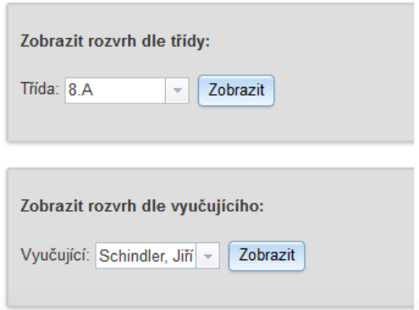
Sekce Rozvrhy
V této sekci je možné zobrazit rozvrhy jednotlivých tříd a učitelů zadaných v systému.

Slide 106
Nezbytnou podmínkou pro zobrazení rozvrhů je jednak zadání jmen učitelů (v sekci A – Učitelé) a názvů jednotlivých tříd na škole a jednat sestavení plánu pro třídy, reps. Rozvrhu (obojí se nachází v sekci A – Rozvrhy).
Hotový rozvrh se pak zobrazí následovně:

Slide 108
Sekce Sdělení
V této sekci je možné zapisovat jakékoliv zprávy a sdělení, které mohou být adresovány buď jednotlivému studentovi, resp. jeho zákonným zástupcům, nebo všem žákům ve třídě (a jejich zákonným zástupcům).
O nově zapsaném sdělení je studentovi, resp. jeho zákonným zástupcům obratem zaslána zpráva na e-mail.
Pro fungování této sekce je nutné mít zadána vstupní data v sekci A – Třídy, A – Žáci a A – Zákonní zástupci.
Následně je možné si v této sekci průběžně zobrazovat veškerá sdělení, která byla jednotlivým studentům a jejich zákonným zástupcům v průběhu školního roku zaslána.

Slide 110
Sekce Známky
V této sekci, do které mají přístup zákonní zástupci, je možné zapisovat známky jednotlivým studentům. Dále je možné si zobrazit známky konkrétního studenta již zapsané, a to pro jednotlivý zvolený předmět nebo i pro všechny předměty najednou.
Další variantou je zobrazení známek celé třídy, tj. známky všech studentů třídy ve všech vyučovaných předmětech v této třídě.
Pro fungování této sekce je nutné mít vyplněna data v sekci A – Třídy, A – Předměty, A – Žáci a A – Zákonní zástupci.

Slide 112
Po rozkliknutí tlačítka „Najít studenty a zapsat známky“ se zobrazí tabulka, ve které je nutné uvést, o jaký typ známky jde (ústní zkoušení, písemný test apod.) a jaká je její váha v celkovém hodnocení studenta.
Při zobrazení známek studenta pak aplikace automaticky zobrazuje průběžný váhový průměr známek – dle toho, jakou váhu k jednotlivým hodnocením vyučující přiřadil.
O každé nově zapsané známce v aplikaci je následně student, resp. jeho zákonní zástupci obratem informován e-mailem.

Slide 114
Zdroje
SCHINDLER, Schindler Systems, S.r.o. a kol. iZakovska.cz [online]. [cit. 20.11.2014]. Dostupný na WWW: http://www.i-zakovska.cz

